Slide 1

HTML&CSS
讲师：许刚

Slide 2



前端开发流程
网页设计师根据需求设计网页
前端工程师将设计做成静态网页
后台工程师将静态网页修改为动态网页

Slide 3
内容提要
网页的组成
HTML简介
HTML的语法
HTML的常用标签
HTML中的表格和表单
CSS的简单应用

Slide 4
网页的组成
结构(HTML)
表现(CSS)
行为
JavaScript
JQuery
HTML是网页内容的载体。内容就是网页制作者放在页面上想要让用户浏览的信息，可以包含文字、图片、视频等。
CSS样式是表现。就像网页的外衣。比如，标题字体、颜色变化，或为标题加入背景图片、边框等。所有这些用来改变内容外观的东西称之为表现。
JavaScript是用来实现网页上的特效效果。如：鼠标滑过弹出下拉菜单。或鼠标滑过表格的背景颜色改变。还有购物网站中图片的轮换。可以这么理解，有动画的，有交互的一般都是用JavaScript来实现的

Slide 5
HTML简介
HTML 是用来描述网页的一种语言。
HTML 指的是超文本标记语言 (Hyper Text Markup Language)
超文本就是指页面内可以包含图片、链接，甚至音乐、程序等非文字元素
HTML 不是一种编程语言，而是一种标记语言 (markup language)
标记语言是一套标记标签 (markup tag)
HTML 使用标记标签来描述网页
Notes:
编程语言有逻辑和行为能力
网页就是使用html标签编写的.html文件

Slide 6
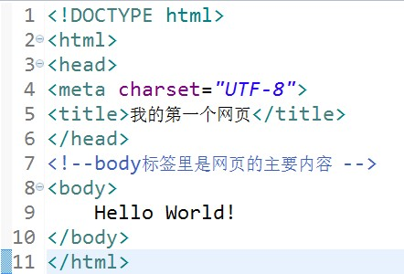

HelloWorld
HTML页面的版本 html 5
根标签
头部
字符编码
注释
网页的标题
主要内容
浏览器

Slide 7
html文件的结构
<html></html>为HTML页面中的根标签，所有的HTML网页中的标签都在<html></html>中。
<head>标签用于定义文档的头部，它是所有头部元素的容器。头部元素有<title>、<script>、 <style>、<link>、 <meta>等标签。
在<body>和</body>标签之间的内容是网页的主要内容，如<h1>、<p>、<a>、<img>等网页内容标签，在这里的标签中的内容会在浏览器中显示出来。

Slide 8
标签的语法
标签由英文尖括号 < 和 > 括起来,如：<html>
html中的标签一般都是成对出现的,分开始标签和结束标签。结束标签比开始标签多一个 / ,<title>..</title>;还有一些是自结束标签，如：<br/>
标签与标签之间是可以嵌套的，但先后顺序必须保持一致，如：<div>里嵌套<p>，那么</p>必须放在</div>的前面。如： <div><p>..</p></div>
注释是不可以嵌套的,如：<!-- <!-- 注释部分 --> -->
HTML标签不区分大小写,<h1>和<H1>是一样的,但建议小写。

Slide 9
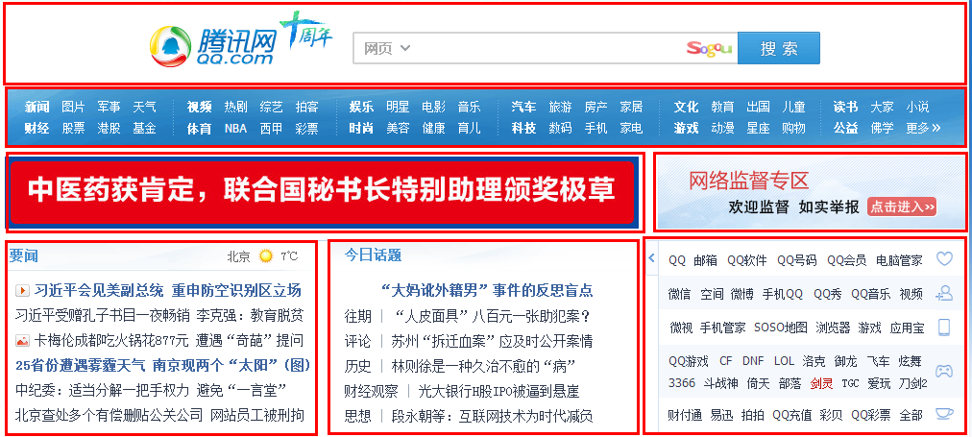
HTML的常用标签
标题标签：<h1>...</h1>~<h6>...</h6>
div标签：<div>...</div>，相当于一个容器,可以把一些独立的逻辑部分(如网页中独立的栏目版块)划分出来,如下图：

Slide 10
段落标签：<p>...</p>
无序列表： <ul>
<li>...</li>
<li>...</li>
</ul>
图片标签：<img alt="" src="" title=""/>
alt:图片无法显示时显示的描述性文字
src:图片的地址
(了解)title:鼠标放在图片上时显示的描述性文字

Slide 11
超链接：<a href="" target=""></a>
href:指向一个链接地址
target:目标窗口
值为”_self”时在向当前窗口(默认)打开新的网页
值为”_blank”时在新的窗口打开
内联框架(了解)：
<iframe src="" name=""></iframe>
src:一个网页的地址
name: iframe的名字，当<a>标签的target属性值 为iframe的name时，超链接的目标页面会在iframe中打开

Slide 12
(了解)一些强调标签：
<strong>和<em>标签
两者在强调的语气上有区别: <em> 表示强调，<strong> 表示更强烈的强调。并且在浏览器中<em> 默认用 斜体 表示，<strong> 用 粗体 表示。
<span>标签
<span>标签是没有语义的，它的作用就是为了设置单独的样式用的。有了它就可以对某段文字里的几个字单独设置样式了。

Slide 13
转义字符（实体）
字符 | 转义字符
空格 | &nbsp;
小于号 | &lt;
大于号 | &gt;
&符号 | &amp;
©符号 | &copy;

Slide 14
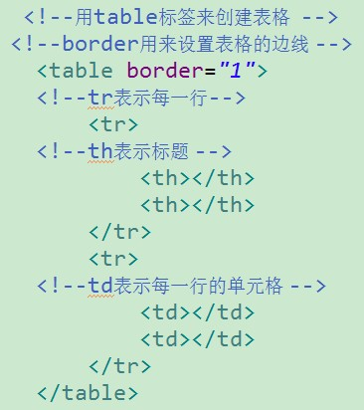
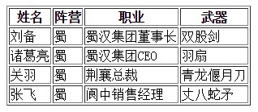
HTML中的表格和表单
HTML中表格的创建
其中：
跨列合并单元格用 colspan 属性
跨行合并单元格用 rowspan 属性

Slide 15
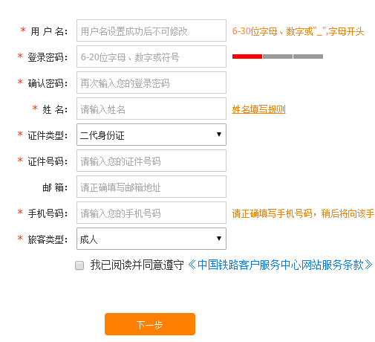
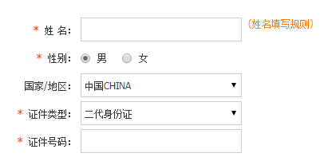
生活中的表单

Slide 16
表单中常用的标签
表单标签：<form action="">..</form>
文本输入框：<input type="text" name="username"/>
密码输入框：<input type="password" name="pwd"/>
单选框：
<input type="radio" name="gender" value="提交的值"/>
多选框：
<input type="checkbox" name="" value="提交的值" checked="checked"/>
下拉列表：
<select name="">
<option value="">没有value属性时提交的值</option>
</select>
重置按钮：<input type="reset">
提交按钮：<input type="submit" value="修改的按钮的值">

Slide 17
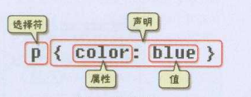
CSS的简单应用
CSS简介
CSS全称为“层叠样式表 (Cascading Style Sheets)”，它主要是用于定义HTML内容在浏览器内的显示样式，如文字大小、颜色、字体等。
CSS代码语法
1.CSS样式由选择符(选择器)和声明组成，而声明又由属性和值组成，如下图所示：
当有多条声明时，
中间用英文分号”;”分隔

Slide 18
2.CSS的样式
①写在标签的style属性中：<p style=“font-size: 30px”>字体大小用px表示</p>
②写在style标签中(style标签一般写在head标签与title标签之间)：
<style type="text/css">
p{
color: blue;
}
</style>
③引入外部CSS文件：
<link rel="stylesheet" type="text/css" href="style.css">
3.选择器的分类
①标签选择器：如上图的p
②类选择器：.class{..}
③ID选择器：#id{..}
多个属性间用分号;分割

Slide 19
4.CSS中也有注释语句：用/*注释语句*/标明。
CSS中的颜色
CSS中的颜色用RGB颜色：红色(red)、绿色(green)、蓝色(blue)——光学三原色表示。
RGB中每种颜色都用两位十六进制数表示，0表示没有光，F表示最强的光，并按红、绿、蓝的顺序排列，前面再加上#号。
例如：#000000黑色；#FFFFFF 白色；#FF0000红色；
#00FF00绿色；#0000FF蓝色等等。

Slide 20
作业
创建首页index.html，在首页中创建两个超链接我要登录和我要注册
创建pages目录，里面放置登录、注册、登录成功、注册成功页面；且每个页面中设置一个回首页的超链接
使用JavaScript为登录注册进行非空验证

Slide 21


